Slide 1



LET IT GO!
Como o desapego pode melhorar a sua performance

Slide 2


O mundo está cada vez mais
COMPLEXO
Notes:
Vamos começar pensando no mundo de antigamente. Por exemplo, 100 anos atrás. Pouquíssimos carros nas ruas. Uma variedade muito pequena de bens de consumo, um mercado relativamente muito estável. Durante muito tempo o mundo seguiu seu curso de uma forma lenta, previsível e controlável. As questões e problemas eram mais simples e objetivos. O sentimento era de estabilidade, de previsibilidade. Era uma época em que você escolheria uma profissão a seguir e ficaria empregado na mesma empresa por toda sua vida até se aposentar com tranquilidade e segurança.
Se antes o mundo era lento e previsível, agora o mundo é dinâmico e imprevisível. As novas tecnologias e arranjos sociais estão transformando o mundo e tudo está ficando cada vez mais ACELERADO. Hoje cada pessoa conectada é uma ferramenta de mobilização e engajamento, cada indivíduo trabalha e produz conhecimento original, de forma quase que totalmente autônoma.
hoje podemos olhar para trás e ver uma mudança violenta devido ao impacto tecnológico e democratização da informação. Mais pessoas no mundo, mais informação, mais troca dessa informação, mais tecnologia e consequentemente, mais serviços, produtos, problemas, desejos, desafios e por aí vai.
https://escoladesignthinking.echos.cc/blog/2018/04/como-agir-e-pensar-diferente-diante-da-complexidade-do-mundo-atual/

Slide 3

Inalteração fisiológica
Excesso de informações
Notes:
O mind­set ágil nos exige a capacidade de desaprender e reaprender, ou seja, de se adaptar constantemente. Mas isso não é natural do ser humano.
Como já falamos, estamos expostos a muito mais informações do que antigamente e, em meio a tanta informação é difícil filtrar o que realmente importa, o que realmente é válido e qual a melhor escolha a se fazer.
Mas não é só isso. Apesar de tantas mudanças sociais nossa fisiologia não se alterou para essa mudança. O nosso organismo continua trabalhando praticamente da mesma maneira que trabalhava no início de nossa história como homo sapiens.
Essa enorme diferença entre a mudança de contexto e a não-mudança fisiológica é uma excelente fonte de estresse. (PESQUISAR MAIS SOBRE ISSO)

Slide 4
Inalteração fisiológica
Excesso de informações
ESTRESSE
Notes:
O mind­set ágil nos exige a capacidade de desaprender e reaprender, ou seja, de se adaptar constantemente. Mas isso não é natural do ser humano.
Como já falamos, estamos expostos a muito mais informações do que antigamente e, em meio a tanta informação é difícil filtrar o que realmente importa, o que realmente é válido e qual a melhor escolha a se fazer.
Mas não é só isso. Apesar de tantas mudanças sociais nossa fisiologia não se alterou para essa mudança. O nosso organismo continua trabalhando praticamente da mesma maneira que trabalhava no início de nossa história como homo sapiens.
Essa enorme diferença entre a mudança de contexto e a não-mudança fisiológica é uma excelente fonte de estresse. (PESQUISAR MAIS SOBRE ISSO)

Slide 5
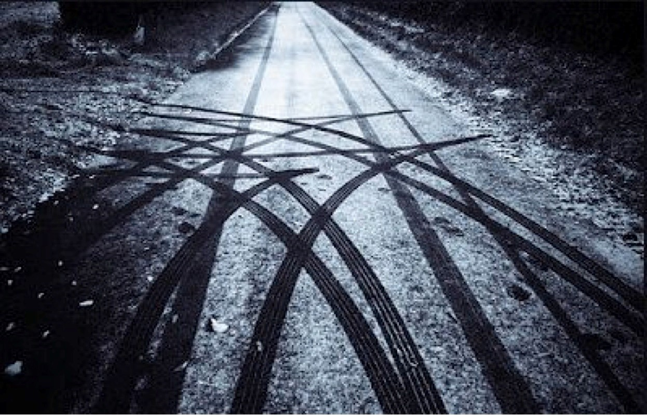
INCERTEZA
Notes:
Para conseguir reproduzir na prática esse pensamento de volatilidade, essa necessidade de aprender a reaprender o tempo todo, os profissionais devem abraçar a incerteza.
Antigamente as empresas faziam longos planos, que se sustentavam mesmo após muito tempo. Hoje, com o mundo mudando velozmente, muitas vezes, ao entregar um projeto, aquela solução talvez não responda mais aos problemas que eu tenho agora.
O conceito ágil surgiu para substituir o modelo de planejamento tradicional na área de tecnologia, conhecido como cascata. Neste, todos os detalhes e as fases do projeto são delineados minuciosamente e, só com o plano pronto, inicia-se a execução, que deve seguir exatamente o que foi previamente construído. Uma área começa sua tarefa apenas depois que a outra termina — e assim por diante, como numa cascata.
No método ágil, entretanto, o primeiro passo para realizar uma demanda é criar um esboço do que se deseja como resultado final, poupando as longas horas dedicadas a traçar todas as fases.
Outro ponto importante trata dos aspectos comportamentais. A colaboração e o comprometimento são duas das características mais citadas para times de alta performance. Mas o que acontece quando a pessoa se compromete inteiramente e, de repente, por uma necessidade da empresa ou redirecionamento do produto ela é convidada a mudar de rumo?
Novamente, não estamos preparados pra isso. Esse jeito de trabalhar pode nos gerar angústia por não sabermos exatamente o caminho que estamos trilhando e, em pouco tempo, necessitar abandonar a ideia ou até pivotar o negócio. Mais uma vez, incerteza! Nosso corpo não foi preparado para ela.

Slide 6

ANSIEDADE
Notes:
A incerteza gera ansiedade

Slide 7
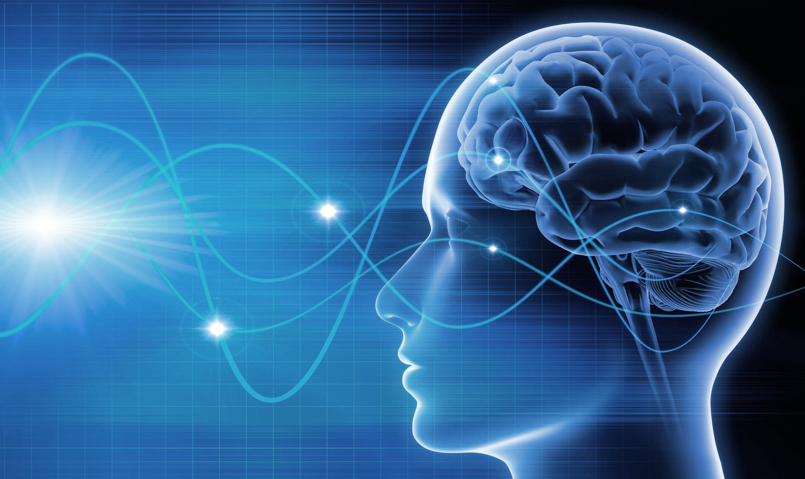
Nosso cérebro está numa constante busca por
HOMEOSTASE
Notes:
Pelo contrário. Nosso cérebro está numa constante busca por homeostase. A homeostase é a tendência do organismo para manutenção do equilíbrio, daquela zona que é confortável para o organismo.
Por exemplo: quando faz frio nosso corpo treme, de maneira involuntária, para gerar mais energia e aquecer o corpo, em busca da homeostase que são os 37,5C.
Nosso corpo está sempre buscando equilíbrio, certezas. Por isso é natural que algum desconforto seja gerado em um cenário tão contrário ao que parece o natural, que nos deixa mais tempo na zona de conforto.

Slide 8

Mudança
CULTURAL

Slide 9

A dificuldade para adotar metodologias ágeis é a
RESISTÊNCIA A MUDANÇAS
Notes:
Quando não dá tempo de completar todo o ciclo do luto, a pessoa tende a uma maior resistência.
Então, a primeira grande dificuldade para adoção das metodologias ágeis é a resistência natural do ser humano às mudança – já que estamos sempre buscando a homeostase.
Sair da zona de conforto não é algo tão simples quanto parece em algumas palestras motivacionais.

Slide 10

COMPROMETIMENTO
com a mudança
Notes:
O mundo ágil exige um forte comprometimento com a mudança.
Para deixar as coisas mais simples e fluidas nesse cenário onde as decisões são tomadas step by step, é preciso se comprometer com a mudança, começar a apreciá-la.
E ai estamos falando não só de mudanças externas, na forma de gerir os projetos, mas de mudanças de mindset e comportamento. Por exemplo: se a simplicidade requer menos hierarquia, requer também desapego a funções e status. O profissional ágil faz o que o projeto precisa, mesmo que essa não seja sua “função” definida. É claro que todo profissional tem suas especialidades e em equipes ágeis isso não é diferente, porém, você não pode ouvir da boca de um profissional ágil a frase: “Não fui contratado pra isso” ou “Essa não é minha função”. Isso é mudança de mindset. É abandonar o ego, os padrões socialmente validados de reconhecimento e até de relacionamento.

Slide 11

Desafio
O MUNDO COMPLEXO PEDE SOLUÇÕES SIMPLES
Notes:
O mundo está cada vez mais complexo: Tudo acontece com uma velocidade muito alta, a quantidade de informações disponíveis é absurda e nos deixa atordoados e todos esses fatores trazem uma instabilidade para a qual não estamos preparados.
No mundo VUCA [sigla em inglês para volátil, incerto, complexo e ambíguo], cada vez mais as empresas precisam de pessoas capazes de enfrentar problemas complicados, como novos concorrentes, avanço da tecnologia e necessidade de inovar.
E ai já temos a primeira divergência: a maneira mais eficaz de se tratar esse mundo complexo é buscando soluções simples. Menos hierarquia, menor acumulação de itens (uberização), melhor aproveitamento do que já existe pronto na rede ao invés de criar tudo do zero.

Slide 12

Para se adaptar no
mundo ágil é preciso
DESAPEGO
Notes:
Então para se adaptar no mundo ágil é preciso desapego.
Como no processo de luto: quanto mais apegado você é à pessoa que você perdeu, mais doi e mais tempo é preciso para passar por todo o ciclo.
E não estamos aqui dizendo que você não deve se apegar a sua empresa, aos seus colegas ou as pessoas da sua vida. Muito pelo contrário. Mas tem algumas coisas pelas quais você não precisa de tanto apego.

Slide 13




Do que você precisa
DESAPEGAR
Função
Hierarquia
Planejamento e controle
Notes:
Desapego a funções: O profissional ágil faz o que o projeto precisa, mesmo que essa não seja sua função definida. É claro que todo profissional tem suas especialidades e em equipes ágeis isso não é diferente, porém, como já dissemos, você não ouve da boca de um profissional ágil a frase: “Não fui contratado pra isso” ou “Essa não é minha função”.
Desapego a hierarquia: É preciso ter desapego por cargos, de forma a dar interação e complementaridade ao trabalho uns dos outros. Embora cada profissional tenha sua especialidade, é importante que todos saibam trabalhar nas diferentes etapas envolvidas no processo para realmente colaborar.
Além disso, é necessário desapego do gerente. Um profissional ágil precisa de organização e autogerenciamento. Um profissional ágil deve ser capaz de organizar suas tarefas e seu tempo, buscando sempre cumprir suas metas diárias. Este tipo de profissional não é dependente da figura de um gerente.
E isso é tão difícil para os liderados quanto para os líderes. É um sofrimento para muitos profissionais que assumem posições de liderança abandonar a função executora e começar a lidar com seu verdadeiro papel: dar diretrizes e desenvolver a equipe, sendo tolerante ao erro e aos jeito diferentes de fazer e pensar.
Um amigo nosso, Engenheiro de Software nos EUA, recorrentemente nos menciona a dificuldade que enfrenta quando precisa trabalhar com desenvolvedores brasileiros. Segundo ele, esses profissionais tem pouca autonomia; sentem muita necessidade de microaprovações e não conseguem tomar decisões sozinhos.
Desapego a informação: Se você sabe algo que ninguém mais sabe, você deve ver isso como uma ótima oportunidade para compartilhar o assunto. Não estamos falando apenas de uma prática interna entre os seus pares. Estamos falando sobre o compartilhamento do saber com outras equipes através de Techtalks, Hackathons e etc. A generosidade é um aspecto muito importante, mas frequentemente negligenciado por causa da pressão do dia a dia. O impacto é direto sobre as práticas de gerenciamento de conhecimento da equipe.
A generosidade em relação a informação é um aspecto muito importante, mas frequentemente negligenciado por causa da pressão do dia a dia. O impacto é direto sobre as práticas de gerenciamento de conhecimento da equipe.

Slide 14


5DICAS
para praticar o let it go

Slide 15

1. AUTOCONHECIMENTO
Por que isso é importante pra mim?
Qual necessidade está suprindo?
Notes:
Tudo o que fazemos tem uma motivação básico: o atendimento a alguma de nossas necessidades humanas.
Então se perguntar porque essa ideia é tão importante pra mim, que não consigo larga-la? Ou, que necessidade me supre essa posição de poder? Será minha necessidade de segurança, de reconhecimento, de controle?

Slide 16
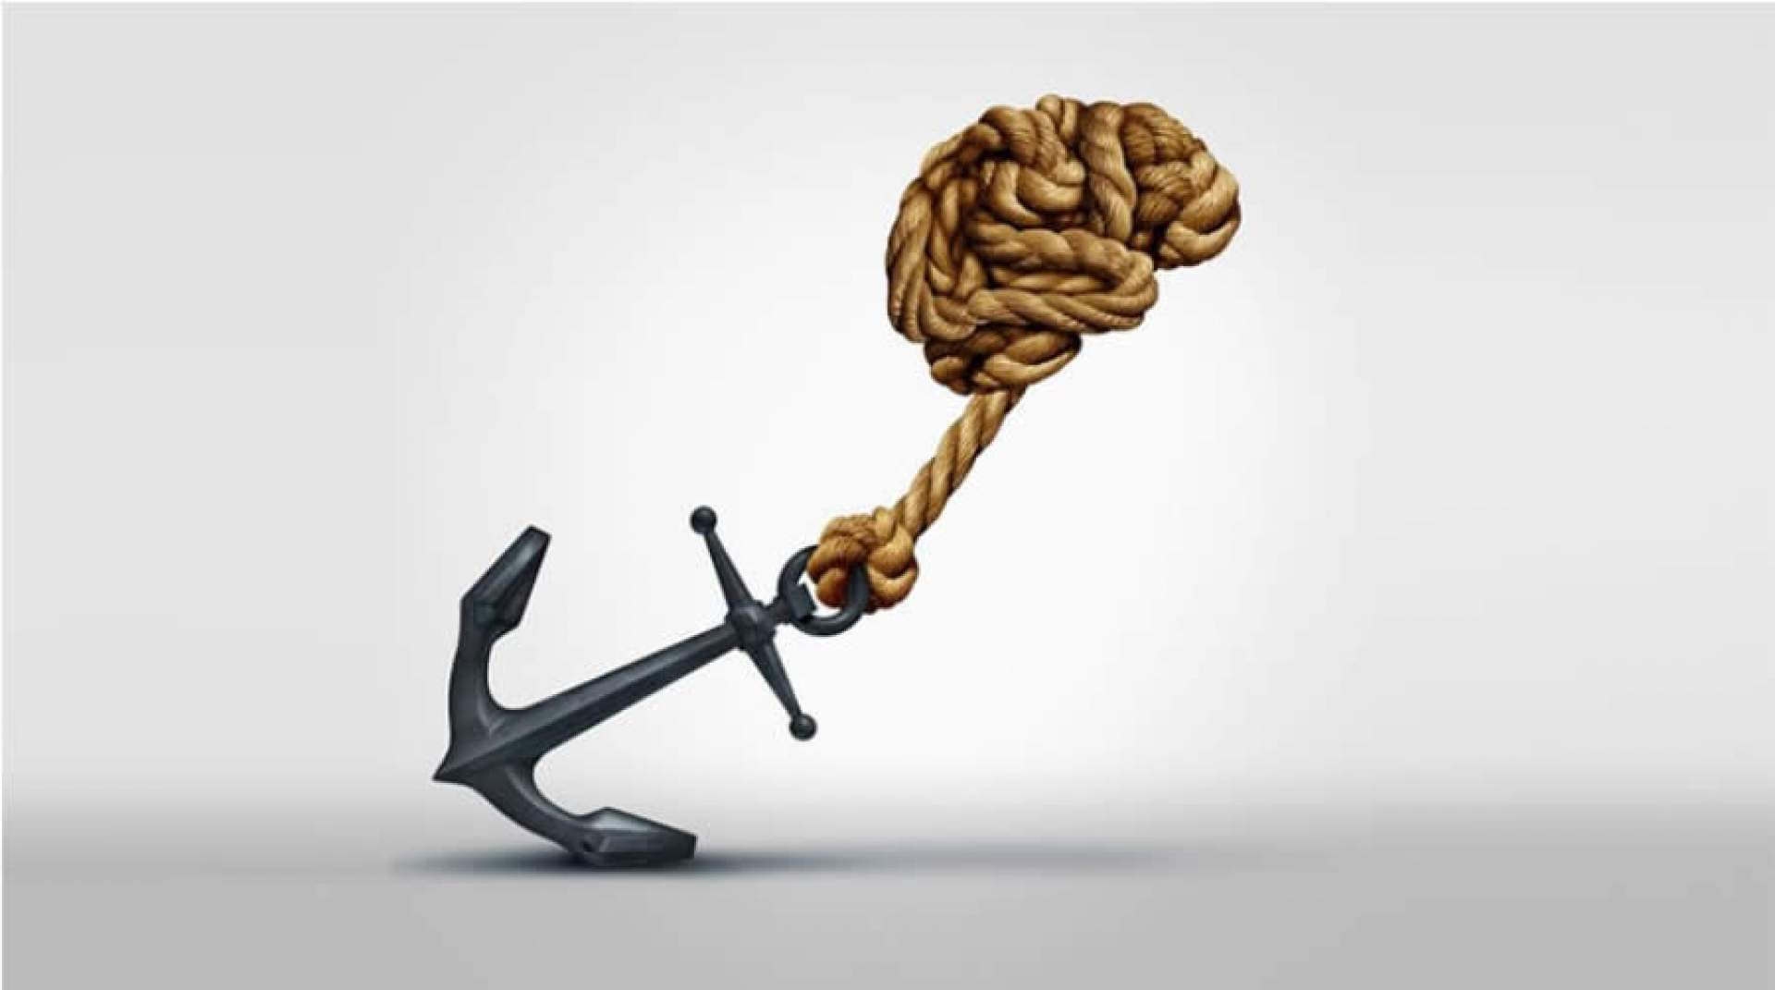
2. INVESTIGUE (E MUDE) SUAS CRENÇAS
Para mudar o comportamento é necessário mudar a crença raiz
Notes:
Crenças são conjuntos de parâmetros emocionais adquiridos desde o momento do nascimento e são responsáveis por balizar o comportamento no cotidiano da vida adulta. Esse mecanismo de formação de crenças é orquestrado pelo Sistema Nervoso Central, que dispara mensagens provocando reações no comportamento.
As crenças interferem diretamente no seu dia a dia e alteram por completo seu funcionamento e, dependendo de como você lida com elas, impossibilitam sua alta performance.
As crenças limitantes (ou disfuncionais) são capazes de distorcer comportamentos, impedindo que você reconheça suas habilidades, potencialidades e merecimentos.
Então é necessário pensar: Onde está a raiz desse comportamento? Quais as crenças sustentam esse comportamento?
Que crença enraizada está boicotando a sua possibilidade de seguir em frente?
Investigue e mude suas crenças. É mais fácil mudar uma crença que um comportamento, pois o corpo está sempre buscando economizar energia

Slide 17
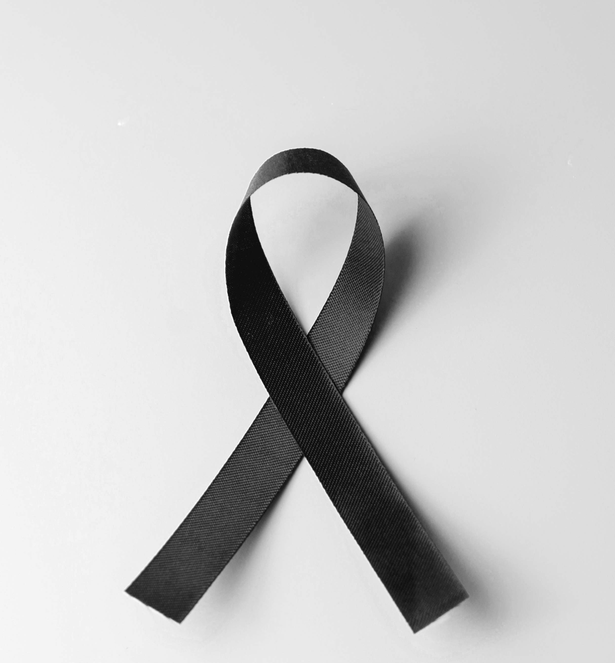
3. VIVA O LUTO
Estabeleça rituais que te ajudem a se desligar do que precisa ser mudado

Slide 18

4. COLABORE (DE VERDADE)
Seja mais generoso e reconheça a genialidade coletiva
Notes:
Colabore de verdade (com o entendimento de que a construção é coletiva e não sua).
A colaboração acontece por meio dos membros integrados e interfuncionais. Eles fazem o compartilhamento do conhecimento de forma mais rápida e consistente. Um time colaborativo é aquele em que todos os integrantes se sentem completamente comprometidos com todas as etapas do trabalho, desde a concepção até à entrega do produto final. Por estarem comprometidos, a preocupação é com o todo e não apenas com as tarefas que cada um tem. Sendo assim, as pessoas do time ajudam umas às outras e fazem críticas construtivas ao longo de todo processo.
Quando a colaboração é verdadeira ela acontece em 100% do tempo. Em uma reunião entre dois em que um falou e o outro ouviu e dali saiu a solução de um problema, a solução é dos dois e não do que falou. Porque essa solução saiu dessa interação. Se ambos tivessem falado é possível que tivessem chegado em outro caminho ou em lugar nenhum.
Transformar essa percepção é um trabalho interno, que passa por um convencimento pessoal de que debater, discordar, compreender a ideia do outro e mudar de opinião é importante para a excelência do resultado final.
O conceito de ‘genialidade coletiva’ diz que a probabilidade de encontrar uma grande ideia na discussão em grupo é maior do que chegar a uma solução criativa sozinho.

Slide 19
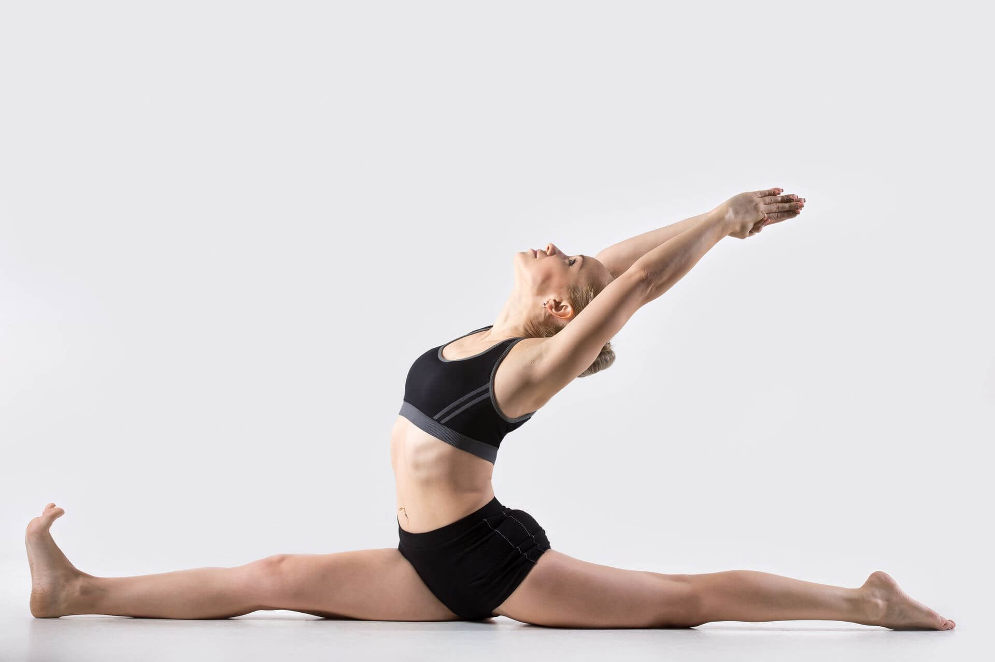
5. SEJA FLEXÍVEL
Se não erramos não aprendemos
Notes:
Raramente o que foi planejado se transforma em realidade. Um profissional ágil vai desenhar um esboço de onde quer chegar, mas tem flexibilidade para pensar em alternativas quando um problema ou uma ideia nova aparecem. É essencial ter humildade para reconhecer que todos estamos sujeitos a errar e não temos, de antemão, as melhores respostas. Como exercício, reconheça que você é inflexível algumas vezes e tente se observar quando reproduzir esse comportamento para, aos poucos, reduzi-lo.

Slide 20

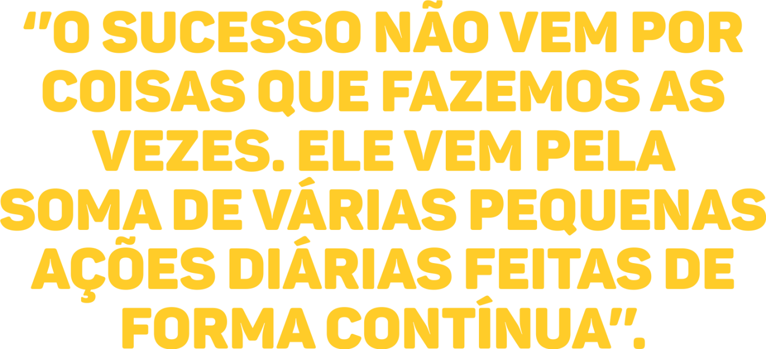
Autor desconhecido

Slide 21



OBRIGADA
@somarpessoas
@ivanacorreamachado
@marcela_felippi
/somarpessoas

Slide 22


